Slide 1
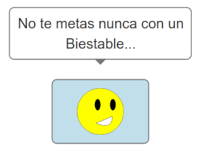

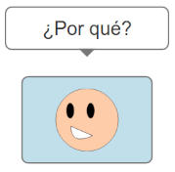

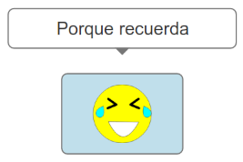





I Taller de FPGAs Libres. ETSIT-URJC
Sesión 3: Biestables. ¡Ya recuerdo!
31-Octubre 2019
Juan González Gómez
@Obijuan_cube
https://github.com/Obijuan

